Slide 1
Studená válka
Rozdělený svět 2. poloviny 20. století
2. část

Slide 2
Povstání v Maďarsku (1956)
Říjen – poklidná demonstrace solidarity s Poláky ➔ výbuch odporu proti stalinistickému režimu (celé Maďarsko
Druhý den – zásah sovětských vojsk (boje v ulicích)
Imre Nagy – předseda vlády
Největší boje – 6 dnů na poč. listopadu
Povstání potlačeno
Tisíce až desetitisíce obětí
200 až 300 tisíc emigrantů
Nagy odsouzen a popraven
Největší a nejkrvavější protikomunistické povstání ve východním bloku

Slide 3
Korejská válka
Po skončení japonské okupace: sever – okupační zóny SSSR, jih – USA
Po r. 1848:
  sever - komunistický režim (Kim Ir-sen)
  jih – demokratická vláda
  1950 – válka: invaze Severní Koreje na jih – OSN pověřuje vojska USA obranou jihu

Slide 4
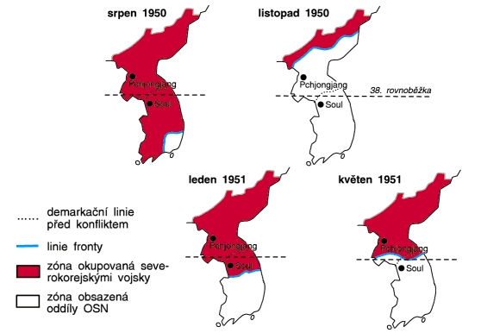

Slide 5
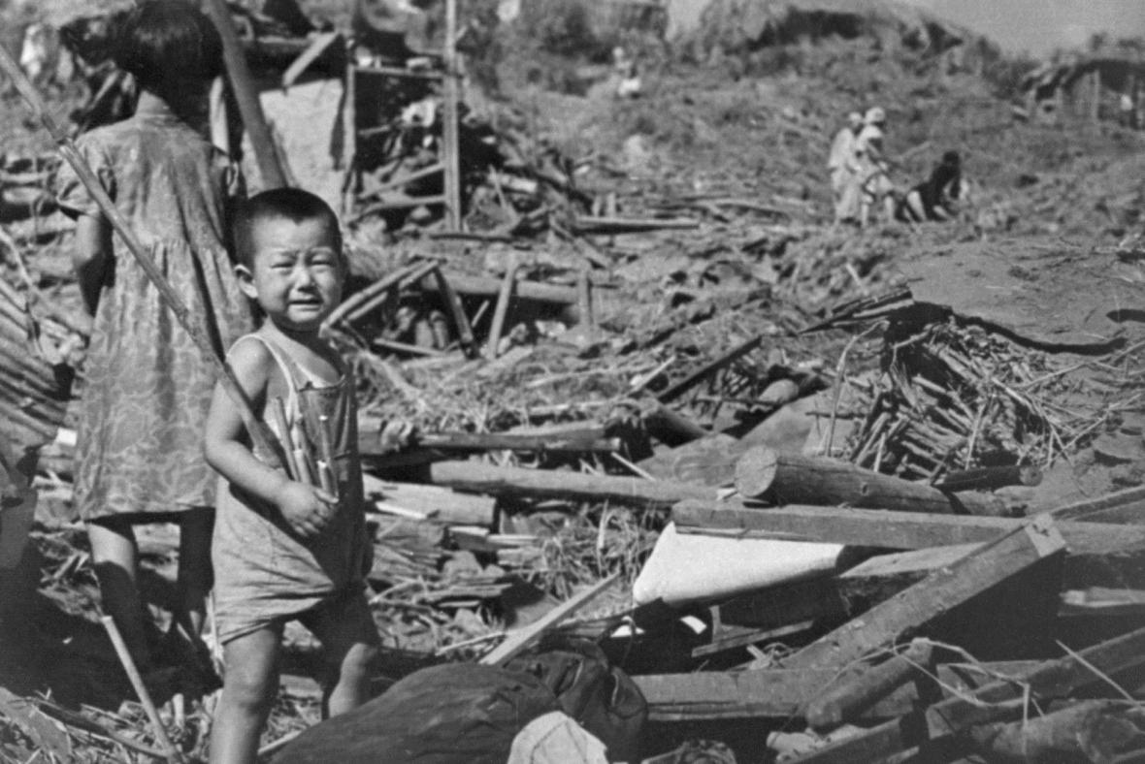
Účast Číny ve válce, podpora SSR severu
Zločiny proti civilnímu obyvatelstvu
1953 uzavřeno příměří
Mír dodnes není uzavřen
Hranice na 38. rovnoběžce

Slide 6
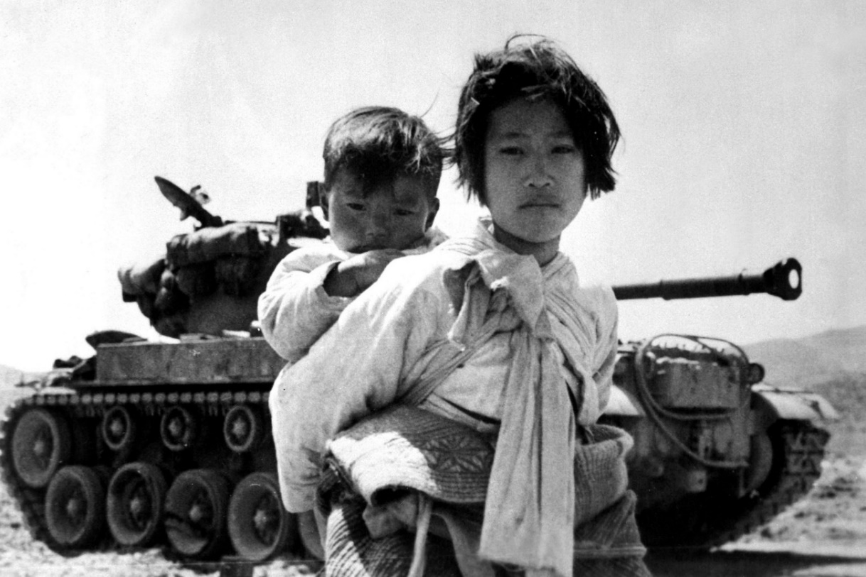
2,5 mil. Korejců – obětí (vč. zraněných)
Několik tisíc Američanů
Typický „zástupný“ konflikt studené války
Válka nepopulární v USA

Slide 7
XX. sjezd KSSS
1953 umírá Stalin
1956 XX. Sjezd KSSS – tajný referát o Stalinových zločinech (Nikita Chruščov), „kult osobnosti“
pozvolna končí období nejtvrdšího režimu v SSSR i v dalších zemích komunistického bloku

Slide 8
Berlínská zeď
1949 – 1961 z NDR uprchly na Západ cca 3 milióny lidí
Většina překročila hranici v Berlíně
Noc 12. - 13. srpna 1961 – NDR přerušila spojení mezi Vých. a Záp. Berlínem
Postupně vybudována neprostupná hranice
165 km
Přesto pokusy o překonání zdi – oběti (125 zabitých, 81 nejasných)
Pád zdi – 9. 11. 1989

Slide 9
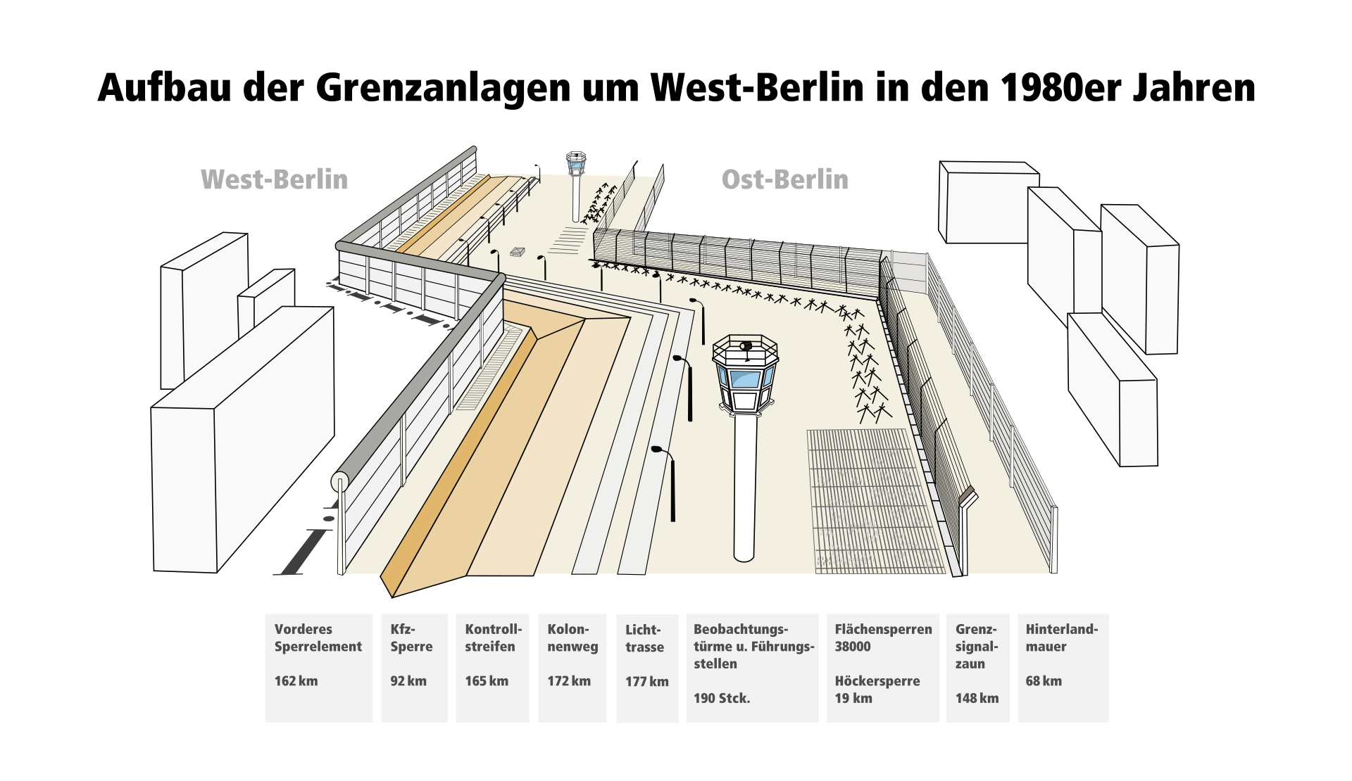

Slide 10
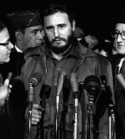
Karibská krize (1962)
Kubánská krize
1959 – prokomunistická vláda na Kubě (Fidel Castro)
Pod tlakem USA se Kuba přiklání stále více k SSSR

Slide 11
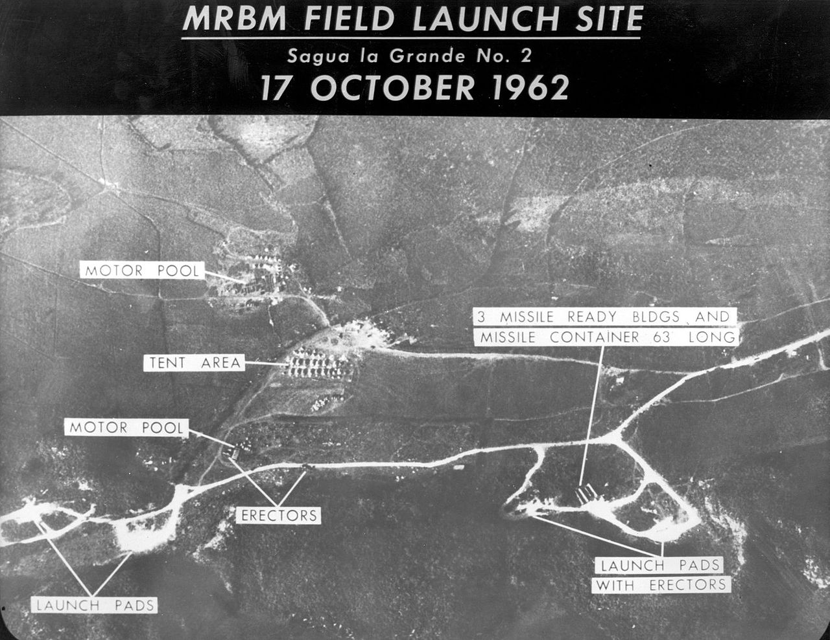
SSSR začíná s budováním vojenských základen na Kubě
USDA zahajují vojenskou blokádu ostrova

Slide 12
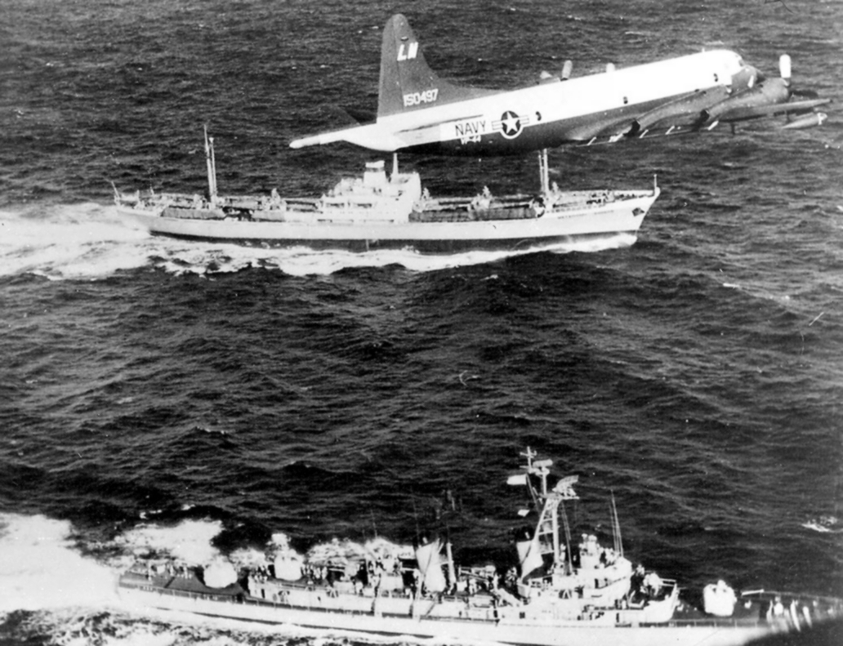

Slide 13
Svět na pokraji „horké“ války mezi USA a SSSR
Dojednán kompromis:
  Chruščov: SSSR stáhne rakety z Kuby
  John Fitzgerald Kennedy: USA stáhnou rakety z Turecka a Itálie
  Komunistická Castrova vláda na Kubě zůstává (USA – základna Guantánamo)

